Slide 1
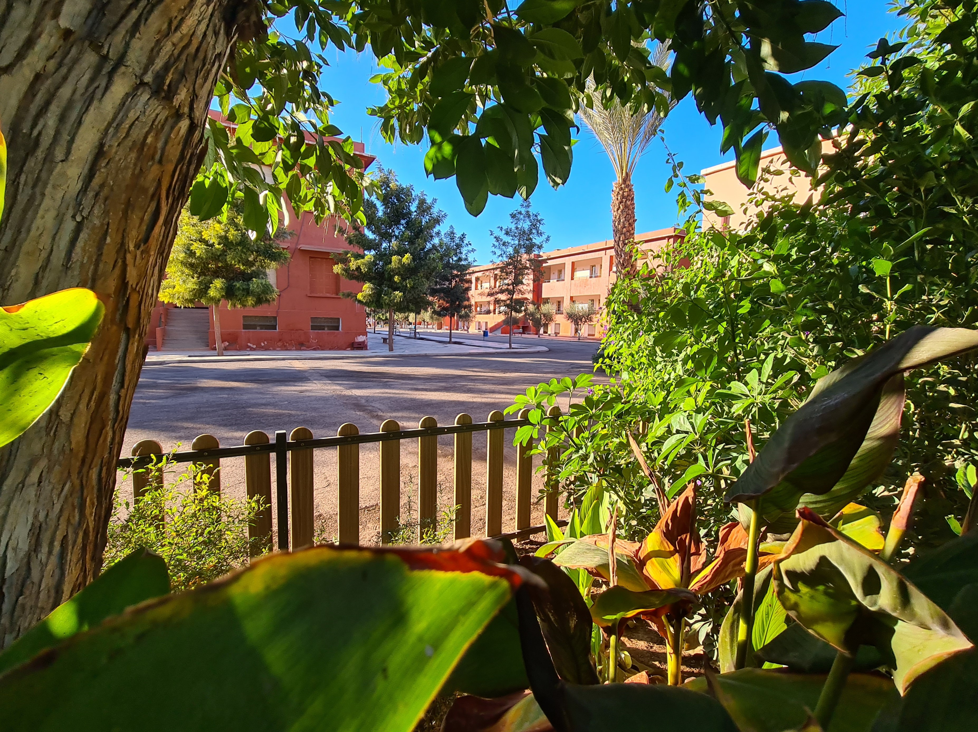

PROJET D’ÉVALUATION 2022-2023

Slide 2
PRÉAMBULE
À compter de la session 2022 du baccalauréat, pour les candidats scolaires, les enseignements des classes de première et de terminale font l’objet, soit d’épreuves terminales à hauteur de 60%, soit d’évaluations par contrôle continu à hauteur de 40%. Un même enseignement ne peut être évalué́ de deux manières différentes : il relève soit d’une épreuve terminale, soit du contrôle continu. Cette évolution consacre l’achèvement de la réforme du baccalauréat.
L’évaluation des élèves en contrôle continu implique, pour respecter le principe d’équité́ des élèves dans l’information sur les modalités de cette évaluation, de mettre en place un projet d’évaluation. Inscrit dans le cadre national règlementaire et pédagogique, ce projet d’évaluation permet de garantir la valeur du diplôme, l’égalité́ de traitement des candidats au regard de l’examen du baccalauréat et de la procédure Parcoursup. Il participe du dialogue avec les familles.
La mise en place, dans chaque établissement, du protocole d’évaluation est aussi une opportunité́ donnée aux équipes pédagogiques de mener un travail collectif et collégial, sous le pilotage du chef d’établissement.

Slide 3
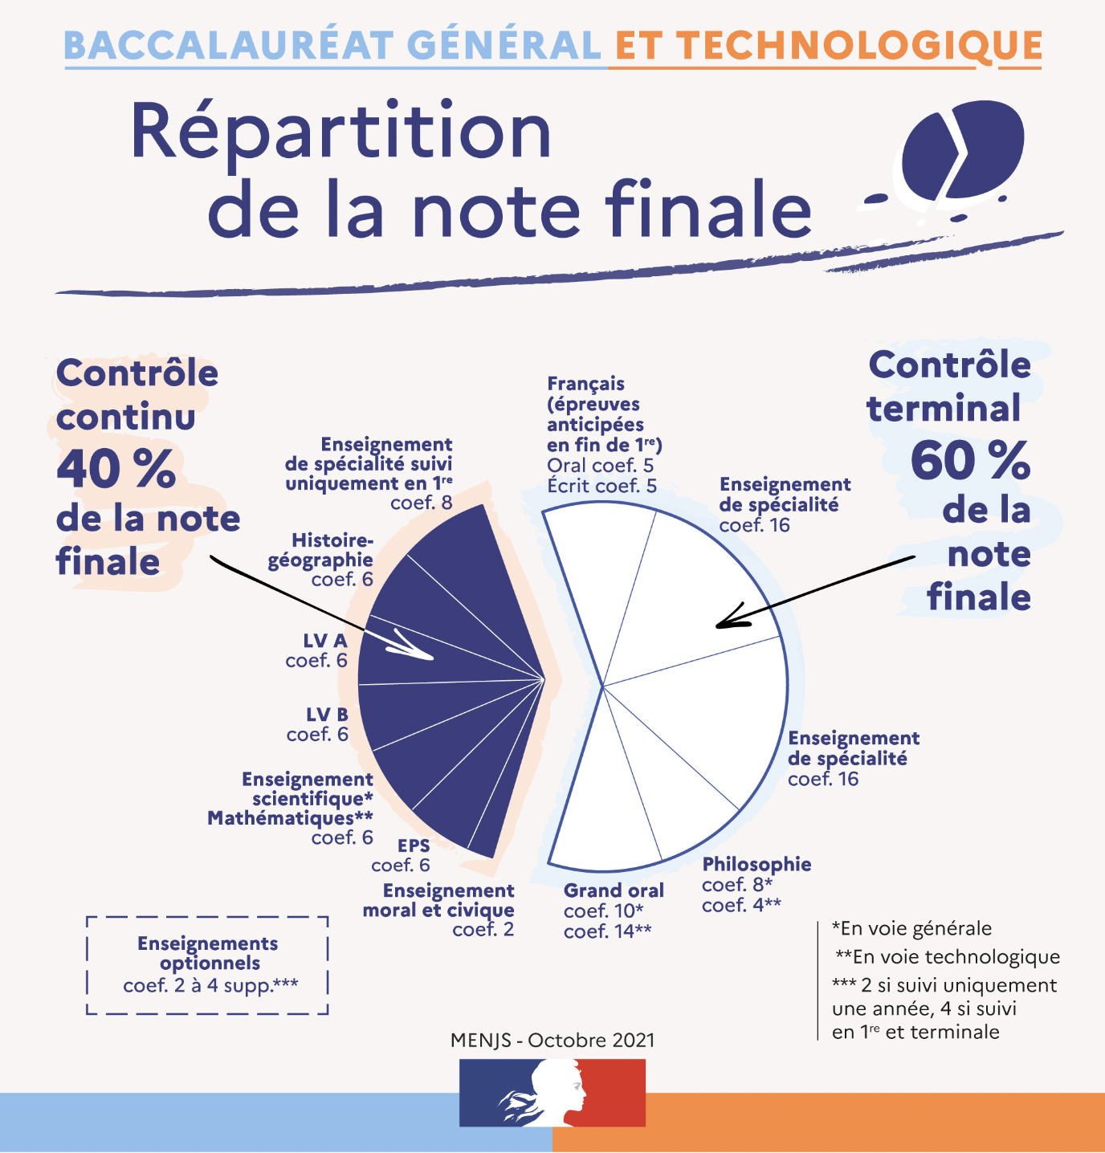


Slide 4
LES GRANDS PRINCIPES
-) Les évaluations, qui sont des outils au service des apprentissages, respectent les attendus des programmes d’enseignement
-) L’évaluation des élèves relève de la compétence exclusive des enseignants
-) L’élève doit savoir quand il sera évalué et selon quels critères
-) Toute évaluation ne donne pas lieu systématiquement à l’attribution d’une note mais à minima d’une appréciation
-) L’élève doit être évalué dans des situations variées et selon différentes formes, y compris à l’oral
-) Des évaluations communes à plusieurs classes ou à un niveau
-) Les appréciations doivent permettre à l’élève de percevoir ce qu’il doit travailler et revoir afin de progresser
-) Organisation de devoirs de rattrapage et d’éventuelles épreuves ponctuelles.

Slide 5
LES DIFFÉRENTS TYPES D’ÉVALUATION
Des évaluations aux objectifs clairement définis : différentes modalités, compétences évaluées, poids dans le calcul de la moyennes …
-) Évaluations diagnostiques : en début ou en cours d’année scolaire : évaluations permettant de faire un point sur le niveau de connaissances et compétences de l’élève afin d’individualiser et personnaliser les parcours de formation
-) Évaluations formatives :
.) Contrôles de connaissances : portant sur le cours : durée maximale de 55mn et/ou interrogations orales courtes durant TP de sciences par exemple
.) D’autres évaluations formatives diversifiées, visant l’acquisition ou la consolidation de compétences méthodologiques et/ou ciblant des compétences ou techniques rédactionnelles particulières
-) Évaluations sommatives : régulières et dont le calendrier est fixé en amont (cf. plus bas) qui confrontent les élèves, à la fin de cycles d’apprentissages, à des mises en situation et des tâches complexes permettant d’exprimer les compétences acquises.

Slide 6
Enjeu formatif
Très faible
Faible
Moyen
Fort
Très
faible
●
●
QCM de cours
Interrogation écrite/orale
...
●
●
●
Exercice de
cours Devoir “maison” Productions d’élèves variées Synthèse
...
Faible
●
●
●
●
Compte-rendu
de TP DS court
...
Moyen
●
●
TP type
“ECE”
Devoir surveillé (1h ou 2h)
...
●
●
Dimension sommative
Epreuve
terminale du baccalauréat
Bac blanc de
spécialité
Fort
●

Slide 7
CAS PARTICULIER : LVE
LANGUES VIVANTES ÉTRANGÈRES :
-) Compétences évaluées :
.) CO : compréhension orale,
.) CE : compréhension écrite,
.) POC : production orale en continu,
.) POI : production orale en interactivité,
.) PE : production écrite

Slide 8
COMMENTAIRES ET CONSEILS
-) Des commentaires encourageants et mettant en avant les réussites, y compris sur des productions imparfaites.
-)Des conseils mettant en évidence les points forts et les axes prioritaires de travail.

Slide 9
FRÉQUENCE DES ÉVALUATIONS - ÉVALUATIONS COMMUNES
-) Égalité de traitement au sein d’une même discipline : nombre de notes minimum pour la prise en compte pour le baccalauréat et critères d’évaluation
-) Un nombre raisonnable de notes doit constituer une moyenne significative
-) Évaluations et épreuves communes tronc commun : 2 périodes d’évaluations par semestre en HG-Langues Vivantes- enseignement scientifique et mathématiques (STMG uniquement). Une de ces 2 périodes est organisée sous forme de devoirs communs
-) Cycle terminal : 5 évaluations sommatives minimales (4 seuil minimum pour une moyenne significative) : 2 par semestre + Bac blanc. Plus environ 3 à 4 évaluations formatives par semestre
-) Cf. calendrier des épreuves en annexe

Slide 10
HARMONISATION DES PRATIQUES D’ÉVALUATION – CALCUL DE LA MOYENNE
-) Les épreuves communes : correction des devoirs communs faite en équipe avec harmonisation des pratiques d’évaluation. Échange de copies éventuel.
-) Commission d’harmonisation académique (Maroc) : peut conduire à une modification à la hausse ou à la baisse de la moyenne
-) Progressions communes et harmonisées par discipline
-) Organisation semestrielle au cycle terminal
-) Calcul de la moyenne : cette dernière résulte prioritairement des notes obtenues lors des évaluations sommatives communes mais pas exclusivement
-) Représentativité de la moyenne : 2 évaluations sommatives minimum par semestre, en fonction des disciplines. En LVE : une évaluation dans chaque compétence langagière minimum par semestre

Slide 11
COMMUNICATION ET RATTRAPAGE DES DEVOIRS
-) Les objectifs d’apprentissage de la séquence doivent être visibles et compris : seront ainsi communiqués aux élèves les objectifs des évaluations en amont, les outils utilisés, les contenus, la temporalité des apprentissages.
-) Le calendrier et la fréquence aux évaluations : mise en place d’un calendrier pour les devoirs communs. Calendrier pour les autres modalités d’évaluation.
-) Les modalités de rattrapage des devoirs : communication en amont précisant la date et l’heure, l’organisation matérielle, les outils numériques utilisés le cas échéant, le contenu des devoirs rattrapés, les modalités de surveillance. Deux sessions de rattrapage sont organisées en fin de chaque semestre sur le programme de la totalité du semestre.

Slide 12
LA COMMUNICATION
-) Les résultats des évaluations et leur analyse : choix et nature des informations relatives à chaque élève qui seront transmises : points d’appui, points forts, besoins identifiés, objectifs prioritaires visés etc...
-) Les objectifs des évaluations et leur poids dans le calcul de la moyenne
-) Les bilans des évaluations

Slide 13
TRAITEMENT DES ABSENCES
-) Cas où l’élève a une absence justifiée durant les épreuves des périodes de devoirs communes : une évaluation ponctuelle de remplacement sera organisée au retour de l’élève au lycée. La note sera intégrée à la moyenne générale. L’élève est prévenu de la date et de l’heure de l’épreuve de rattrapage. Ce rattrapage peut éventuellement être organisé un samedi matin.
-) Cas où l’élève est de nouveau absent au rattrapage des épreuves communes sans justification. Une procédure disciplinaire peut être engagée. Si l’évaluation ponctuelle de remplacement est située en fin de parcours (fin de semestre ou fin d’année), la note de 0/20 peut être attribuée.
-) Une absence en amont de toute évaluation sommative planifiée pourra éventuellement amener également à sanction disciplinaire et à l’organisation d’une épreuve ponctuelle de rattrapage. (RI : préambule; articles 2.5 et 3.13)

Slide 14
TRAITEMENT DES FRAUDES
-) En cas de fraude : La fraude, dans le cadre du contrôle continu, relève de l’organisation scolaire et du règlement intérieur de l’établissement. L’évaluation, elle, est de la compétence exclusive de l’enseignant. Ce dernier peut décider de convoquer l’élève à une nouvelle épreuve, d’adapter son évaluation, de refuser d’attribuer une moyenne à l’élève impliquant alors une épreuve ponctuelle de remplacement de fin d’année…Dans tous les cas la fraude fera l’objet d’un rapport et pourra être sanctionnée conformément au règlement intérieur de l’établissement (articles 2.7 et 2.10)

Slide 15
CALENDRIER

